Slide 2
Otázky a úkoly
VY_32_INOVACE_4_3_19_20
Styly
Najdi „styly“ na záložce „domů“.
Vytvoř několik nadpisů s textem.
Uprav tyto nadpisy pomocí stylů.
Na novou stránku vytvoř nadpis s textem a vymysli svůj vlastní styl úpravy.
Ulož tento styl do paměti stylů.
Nastav provázanost mezi stylem nadpisu a stylem textu.
Nakonec změnou stylu zkontroluj, zda se změnily všechny nadpisy v dokumentu.

Slide 3
Řešení
VY_32_INOVACE_4_3_19_20
Styly
Hledej na pravé straně záložky „Domů“.
Vytvoř několik nadpisů s textem.
Označ nadpis a v nabídce stylů vyber požadovaný tvar, barvu apod.
Na novou stránku vytvoř nadpis s textem a vymysli svůj vlastní styl úpravy.
Tento styl nastav na text a stiskni „Ulož výběr jako nový rychlý výběr“
V „Ulož výběr jako nový rychlý výběr“ nastav název stylu nadpisu a doplň název stylu odstavce.
Nakonec změnou stylu zkontroluj, zda se změnily všechny nadpisy v dokumentu.

Slide 4
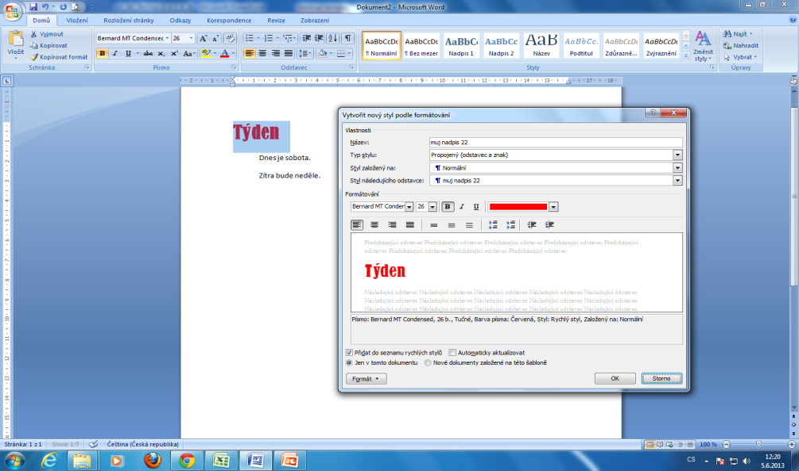
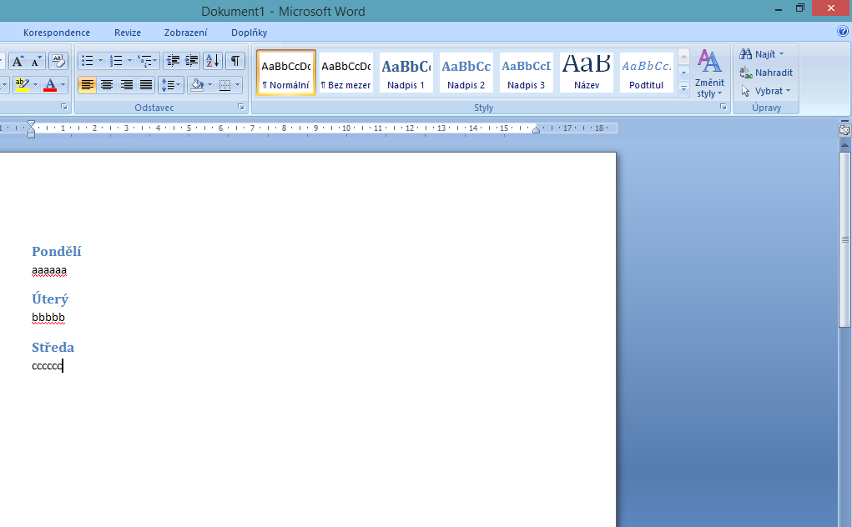
Nápověda
VY_32_INOVACE_4_3_19_20
Styly
Najdi „styly“ na záložce „domů“.
Vytvoř několik nadpisů s textem.
Uprav tyto nadpisy pomocí stylů.
Na novou stránku vytvoř nadpis s textem a vymysli svůj vlastní styl úpravy.
Ulož tento styl do paměti stylů.
Nastav provázanost mezi stylem nadpisu a stylem textu.
Nakonec změnou stylu zkontroluj, zda se změnily všechny nadpisy v dokumentu.

